Slide 1
Играем вместе.
«Дикие животные»

Slide 2
Цель игры: закрепление знаний детей о внешнем виде и повадках диких животных, месте их обитания, пище, жилищах; соотнесение понятий и предметов, развитие словаря, расширение кругозора; воспитывать бережное отношение к природе, животным . Игра предназначена для детей старшего дошкольного возраста с ОВЗ.

Slide 3
Загадки о животных. «Кто где живет?» «Кто чем питается?»

Slide 4
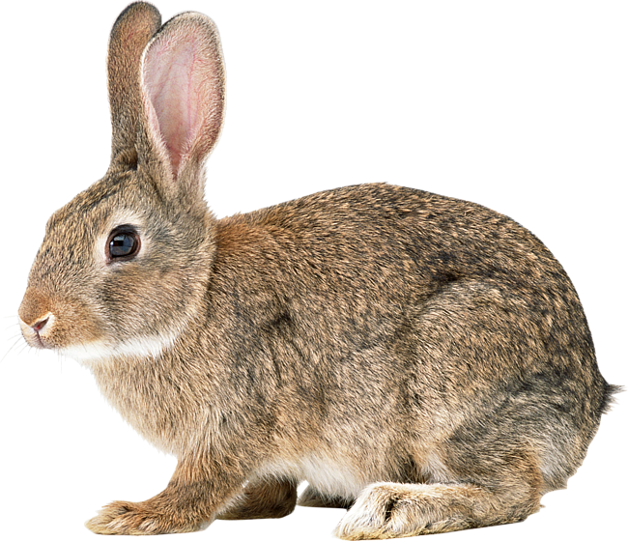
Зверь ушастый, летом серый, А зимою снежно-белый. Я его не испугался, Целый час за ним гонялся.

Slide 5
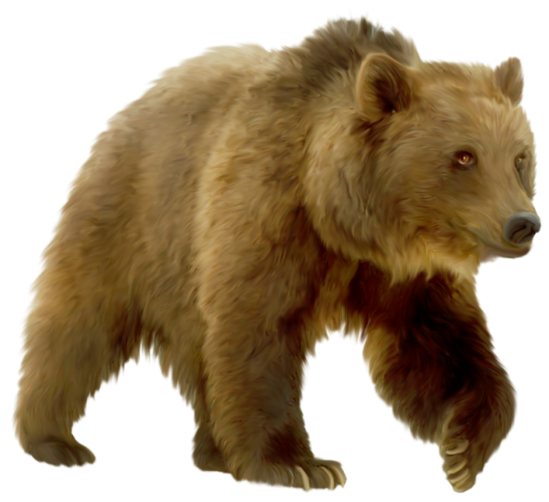
Летом ходит без дороги Возле сосен и берез, А зимой он спит в берлоге, От мороза прячет нос.

Slide 6
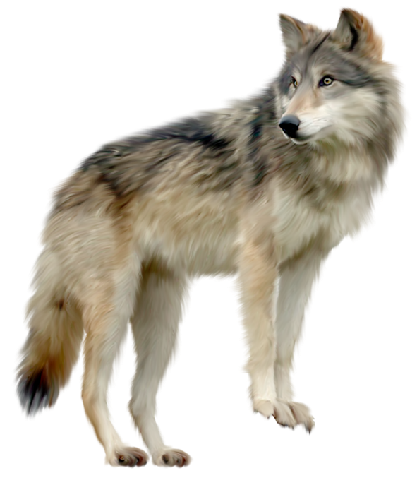
Дружбу водит лишь с лисой, Этот зверь сердитый, злой. Он зубами щёлк да щёлк, Очень страшный серый ...

Slide 7
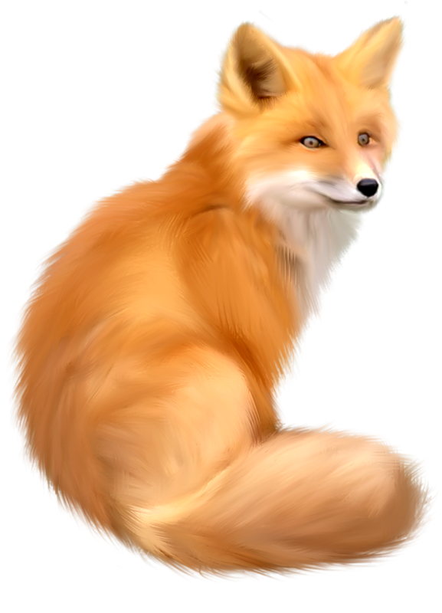
Рыжая плутовка Спряталась под ёлкой. Зайца ждёт хитрюга та. Как зовут её?...

Slide 8
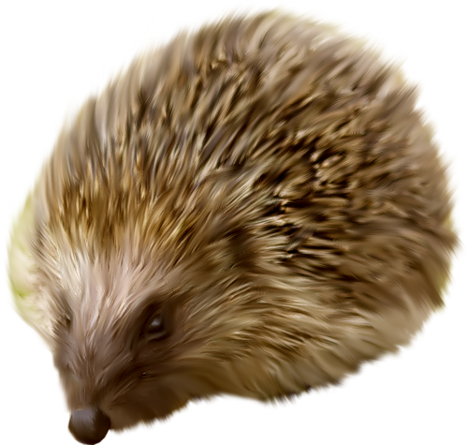
Сердитый недотрога Живет в глуши лесной, Иголок очень много, А нитки - ни одной.

Slide 9
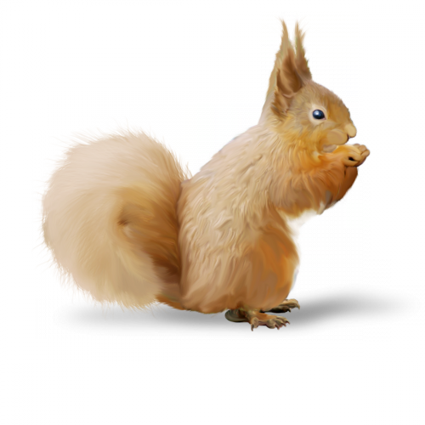
Хвост пушистою дугой,
Вам знаком зверек такой?
Острозубый, темноглазый,
По деревьям любит лазать.

Slide 10
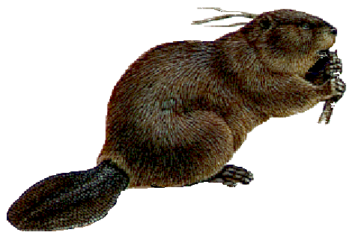
Он зубами перегрыз Дерево осину Здесь средь леса на реке Строит он плотину. Будет знатный водоём. Он построит здесь свой дом.

Slide 11
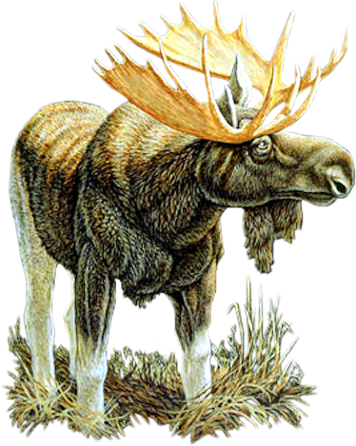
Тяжелы рога по весу, Ходит важно он по лесу: Он хозяин, а не гость – Хмурый и сердитый…

Slide 12
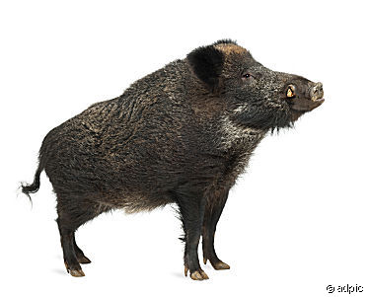
Дикий зверь тропой бежит, То как хрюкнет, завизжит. С ним детишек караван, Этот зверь лесной – …

Slide 13
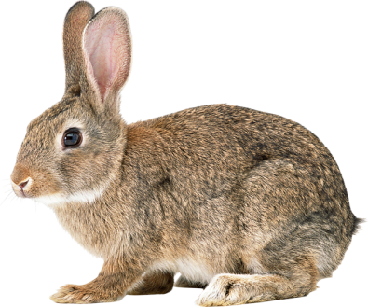
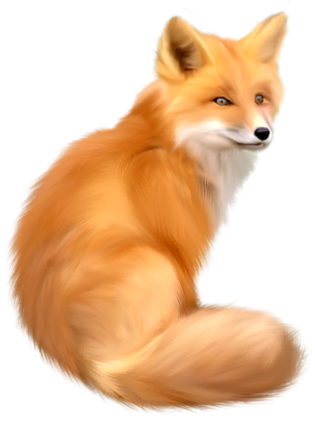
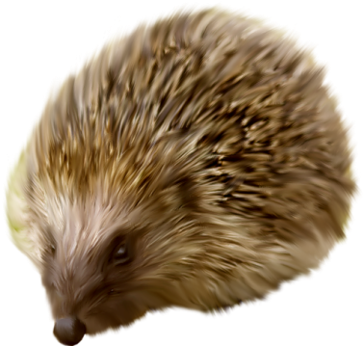

Slide 14
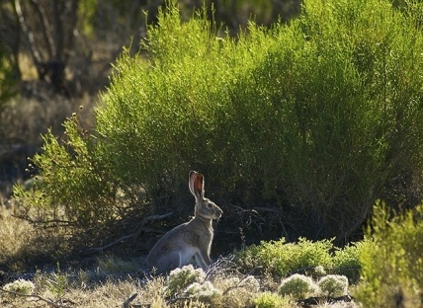

Slide 15
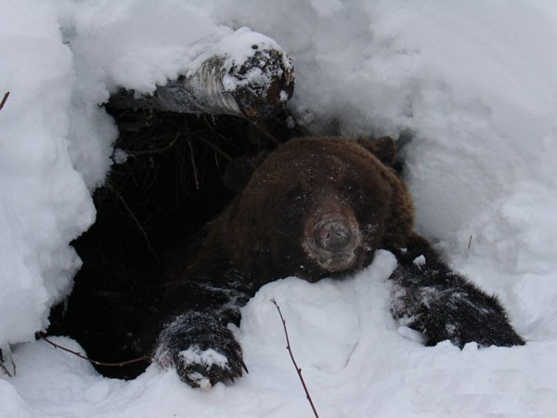

Slide 16
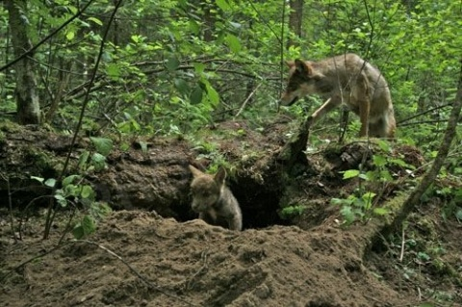

Slide 17
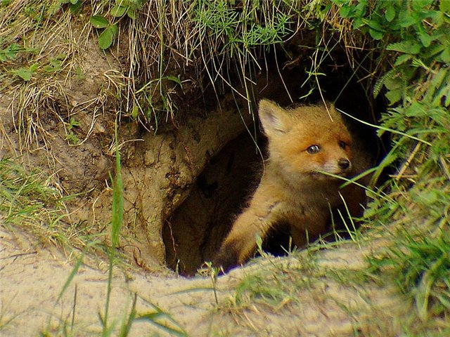

Slide 18
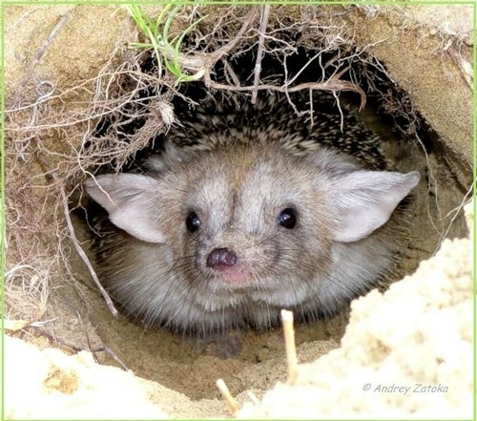

Slide 19
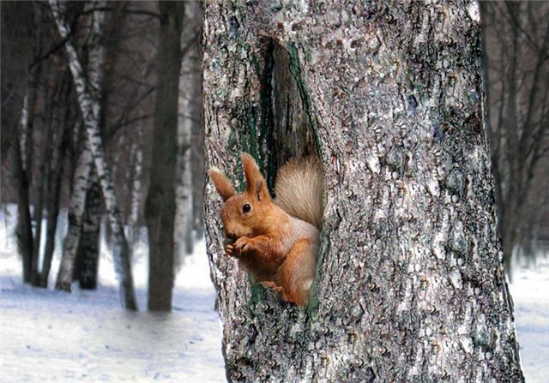

Slide 20
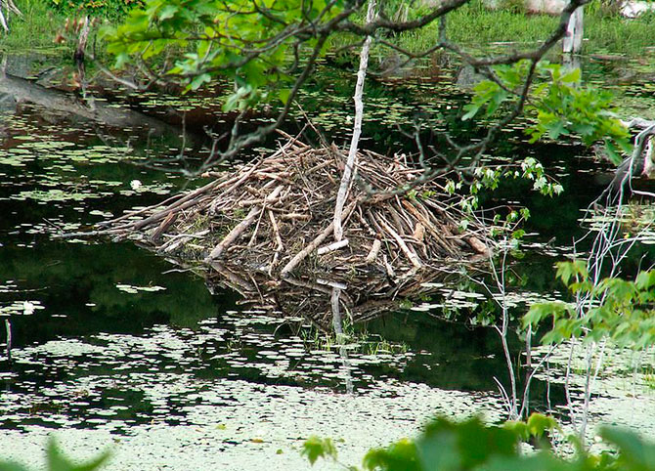
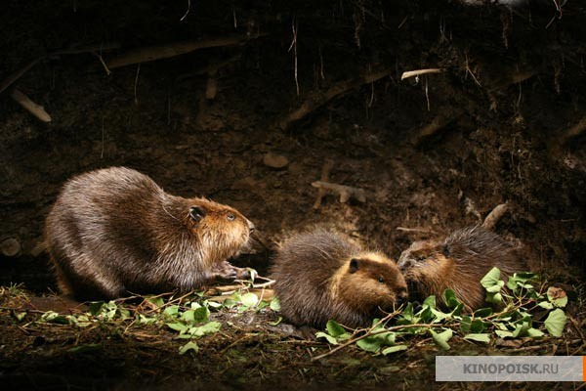

Slide 21
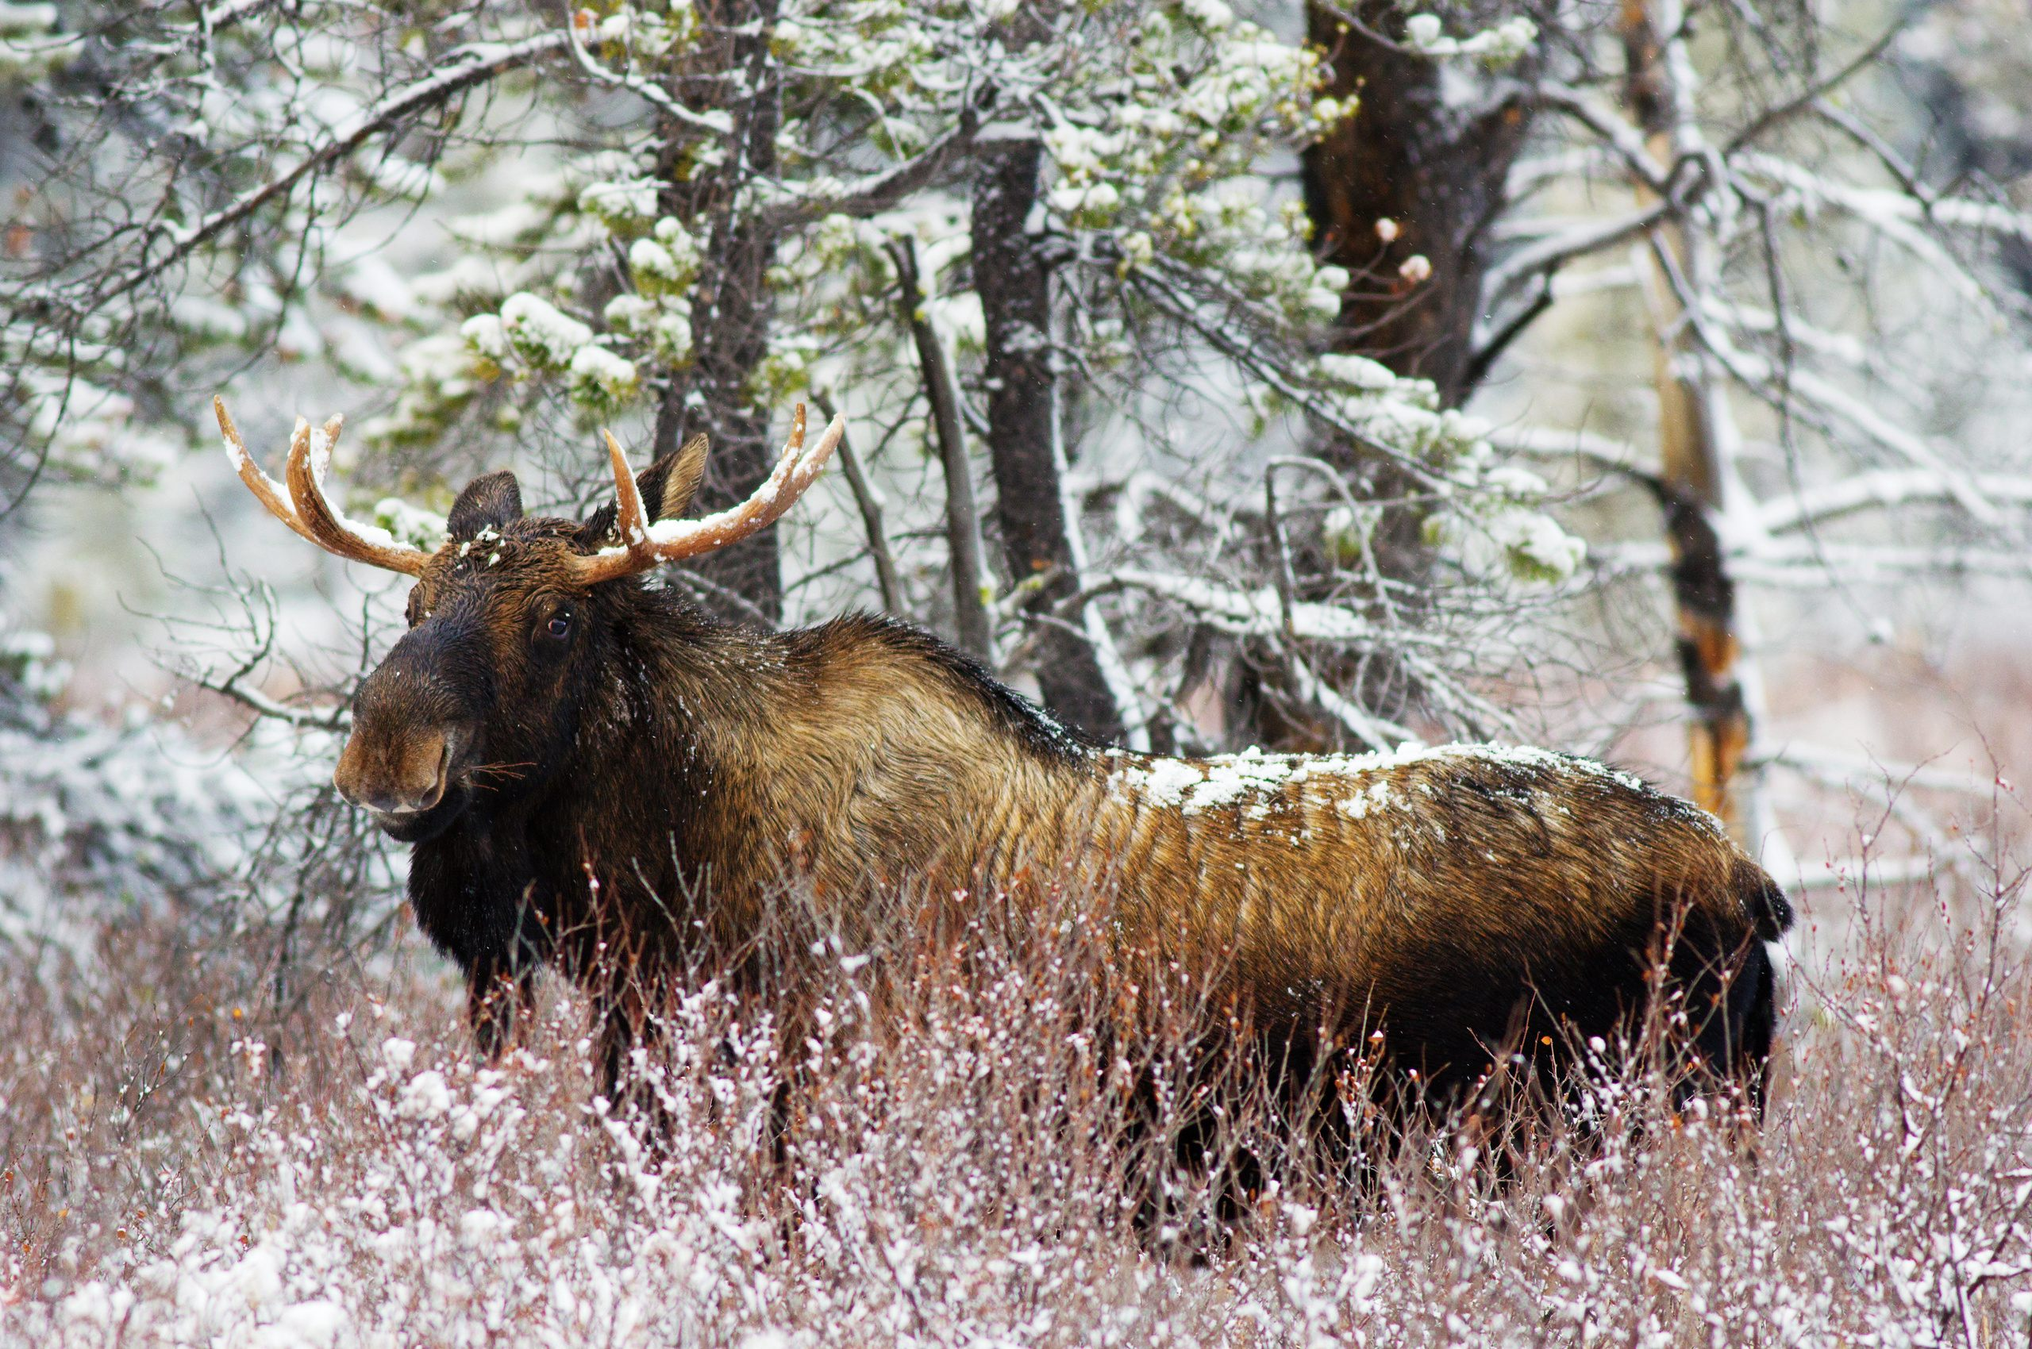

Slide 22
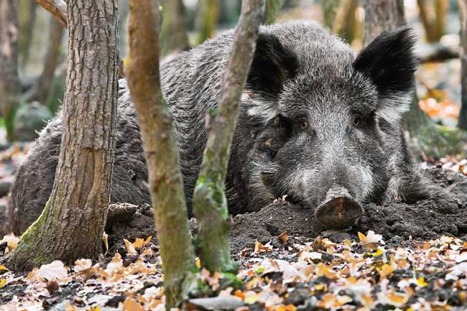

Slide 24
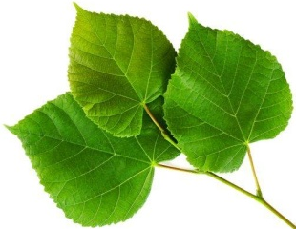
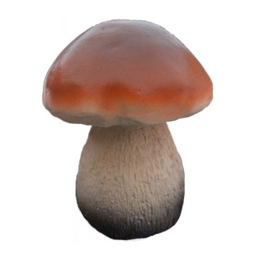
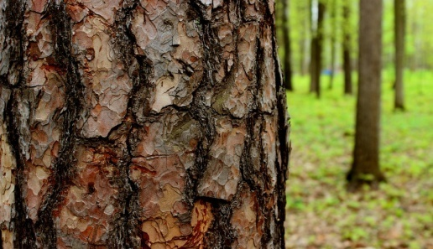
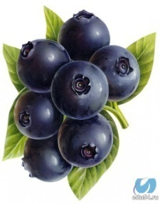

Slide 25
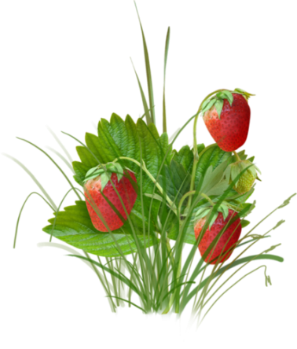
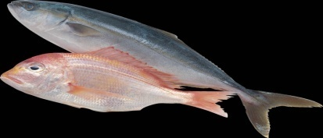
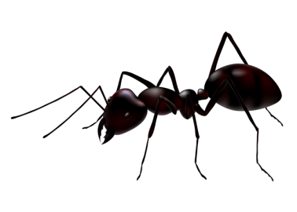
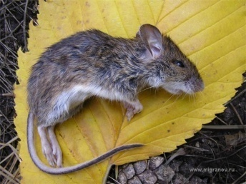

Slide 26
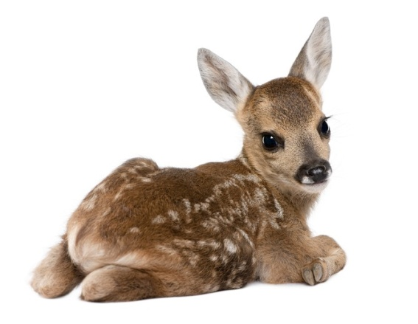
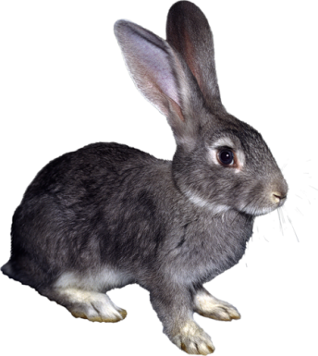
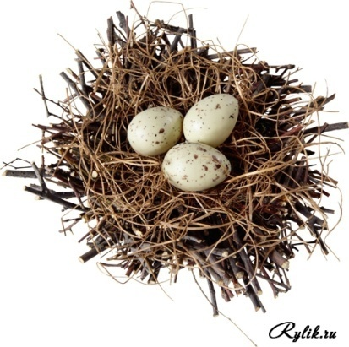
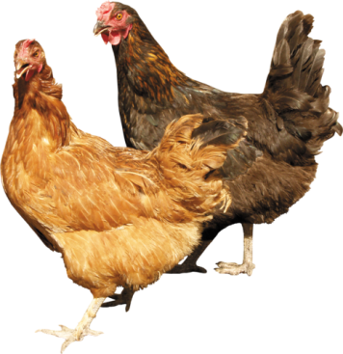
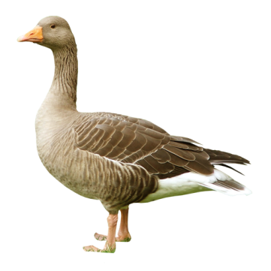
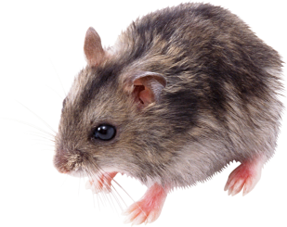

Slide 27
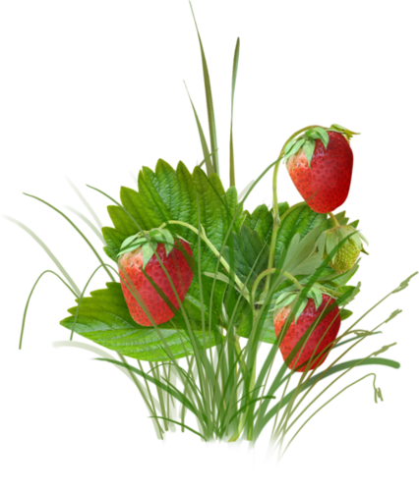
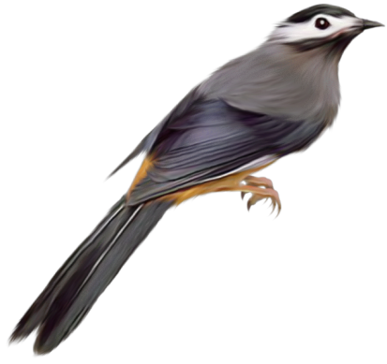

Slide 28
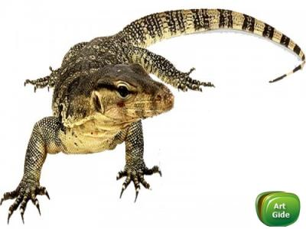
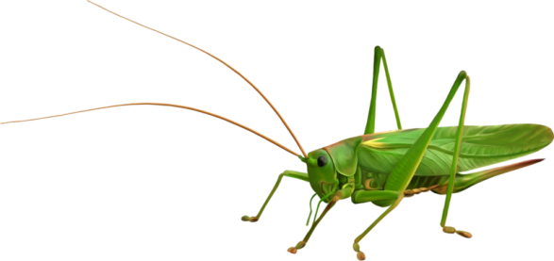
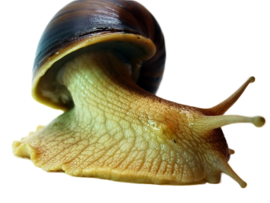

Slide 29
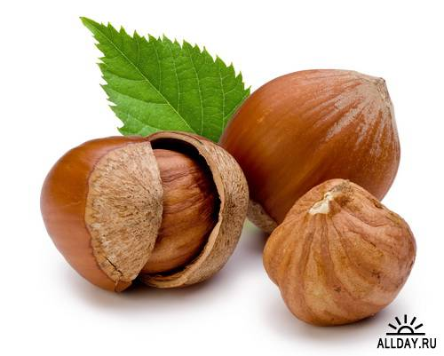

Slide 31
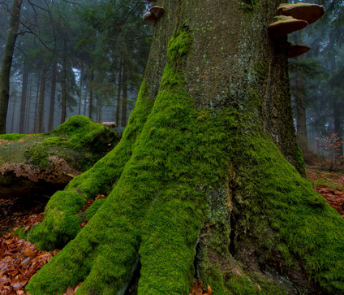

Slide 32
